Slide 1
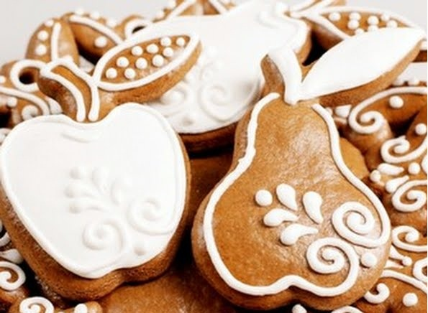
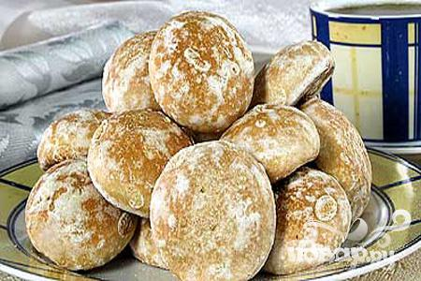
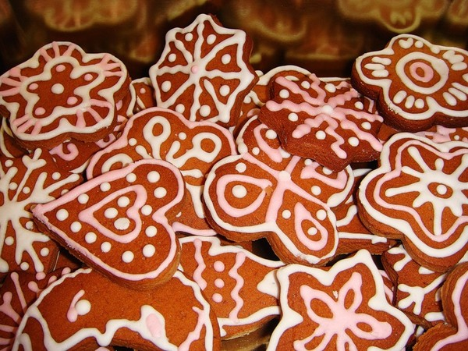
В гостях у пряника

Slide 2
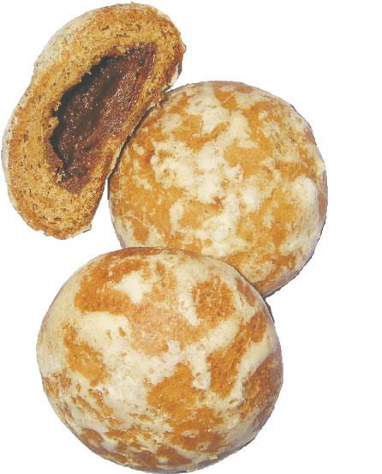
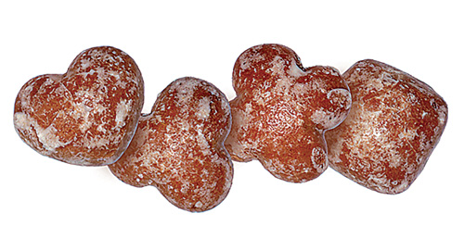
Пряник - лакомство хлебное на меду, на патоке с разными пряностями.

Slide 3
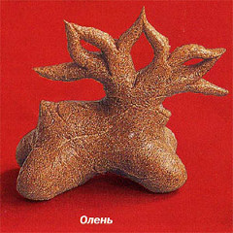
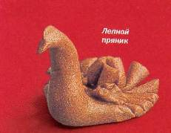
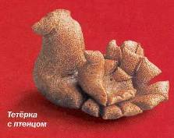
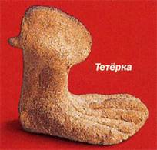
Лепной пряник пришёл к нам из языческой Руси. Лепят из теста прямо руками так же, как обычно лепят глиняные игрушки. По сути дела каждый лепной пряник - своеобразная миниатюрная декоративная скульптура.

Slide 4
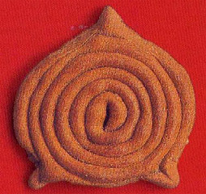
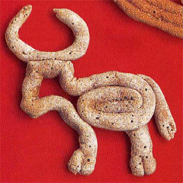
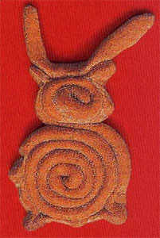

Slide 5
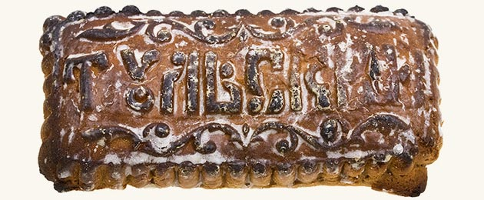
Печатный пряник

Slide 6
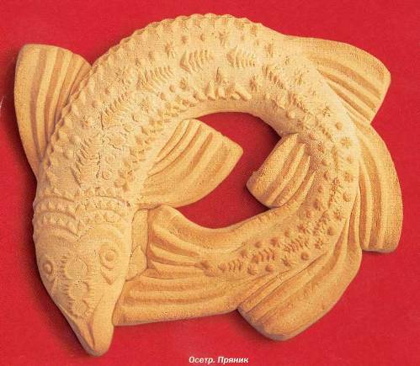


Slide 7
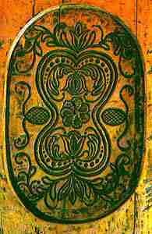
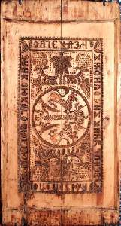
Пряничная доска.

Slide 8
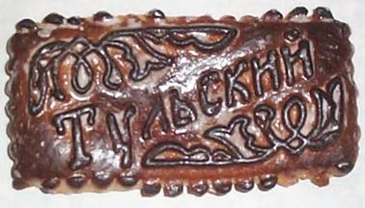
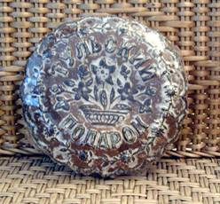

Пряники делались самой разнообразной формы - фигурные, круглые, но чаще всего квадратные или прямоугольные, размером от нескольких сантиметров до метра и более, а вес их иногда измерялся пудами.
1 аршин – 71 см
12 вершков – 54 см
1 пуд – 16 кг
Все это зависело от назначения пряника.

Slide 9
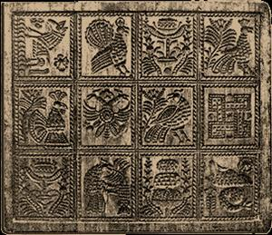
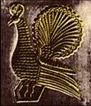
Существовало два типа пряничных досок – «штучные», позволяющие сделать оттиск только одного пряника, и «наборные», когда на доске размещались 2, 4, 8, 16 и более «шашек» с одним и тем же или разными сюжетами. Встречаются наборные доски и со 120 шашками.

Slide 10
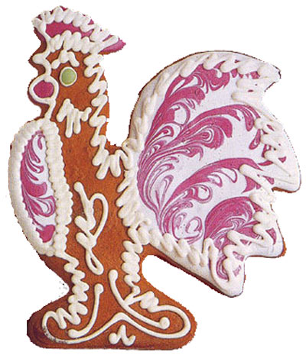
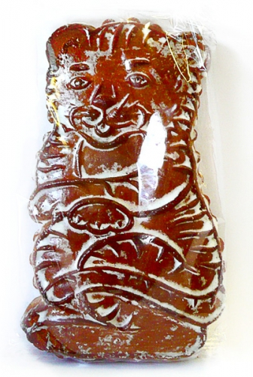
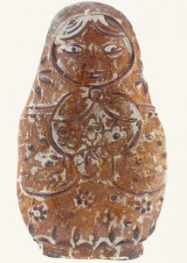
Фигурные пряники

Slide 11
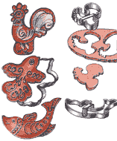
Формы изготовляли из узких полосок листовой стали. Полоску сгибали по контуру пряника, а концы припаивали или соединяли с помощью заклепок.

Slide 12
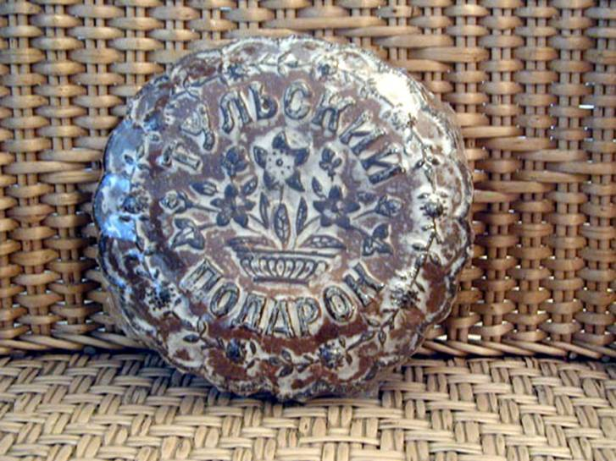
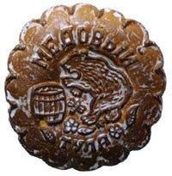
Штучный пряник

Slide 13
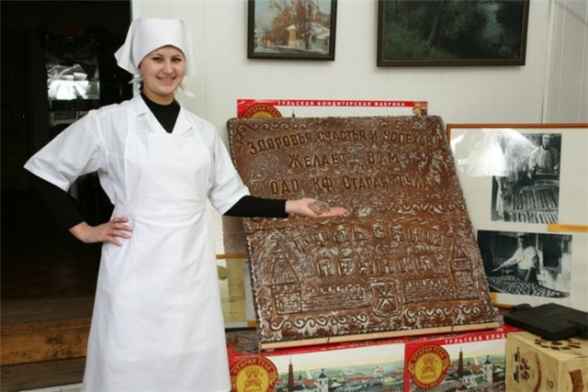
Почетный ( коврижка )

Slide 14
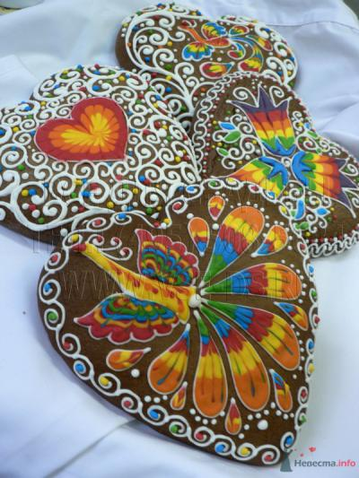
Свадебный пряник

Slide 15
1.Первые пряники на Руси назывались…
А) лепёшкой
Б) медовым хлебом
В) пряником
Г) хлебом

Slide 16
2. Мастеров, которые занимались пряничным производством, называли…
А) пекарями
Б) кондитерами
В) прянишниками

Slide 17
3. Силуэтные пряники вырезают из раскатанного теста с помощью…
А) печатной доски
Б) металлической формы
В) рук

Slide 18

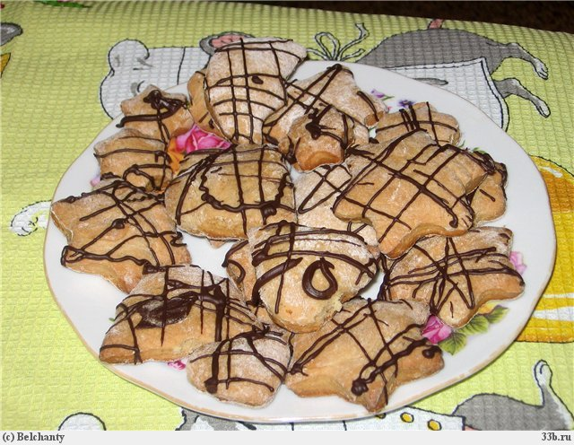

В чашке теплится вкусный напиток,-
С земляничным листом свежий чай,
Как рисунок со старых открыток,
Он разгонит тоску и печаль.
Я беру его ласково в руки,
Им любуюсь и запах вдыхаю...
Обречённо мой пряник вздыхает,
На губах зачарованно тает …

Slide 19

Приятного
чаепития!

